Slide 1
子どもの「できる」をめざして
～子どもの権利保障とインクルーシブ保育の実践～
日本こども福祉専門学校
三原 芙美子

Slide 2
はじめに

Slide 3
子どもの権利とは？
①子どもが人間らしく生きていくために保障されているもの
②すべての子どもが生まれながらに平等に保障されているもの
③行使することも放棄することもできるもの
👉 ～することができる・～しても（しなくても）よい
＝ 可能性
≠ 義務

Slide 4
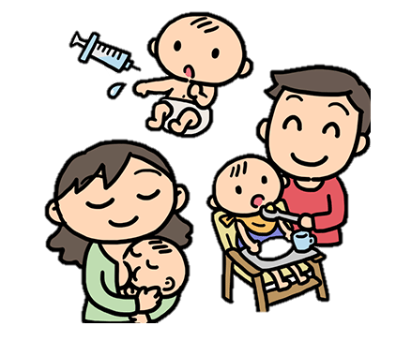
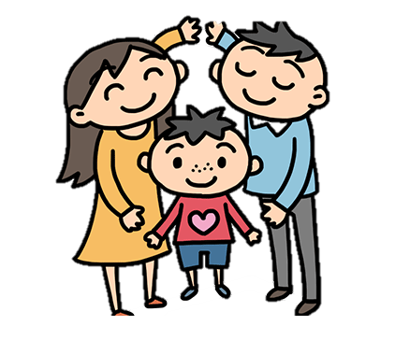
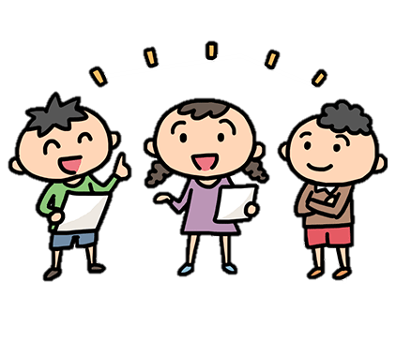
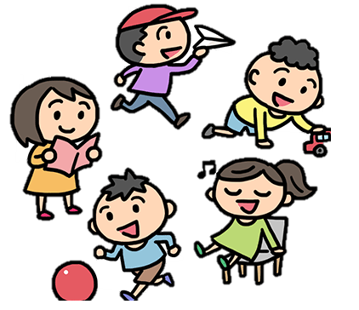
子どもの権利条約（「児童の権利に関する条約」）
○1989年に国際連合によって成立した国際条約
○守るべき「4つの柱」を明確にしている
👉 生きる権利・育つ権利・守られる権利・参加する権利
○「子どもにとって一番よいこと」の実現をめざす
👉 子どもの最善の利益の追求

Slide 5
子どもの権利条約（「児童の権利に関する条約」）
○子どもは権利の主体
👉 大人と同じように様々な権利が保障されている
○子どもの権利の実現・確保をめざす

Slide 6
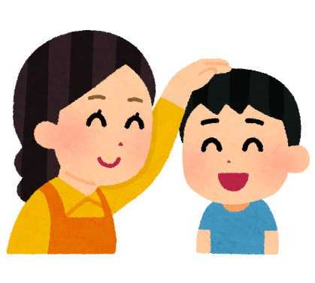
子どもの権利を守るということ
何でも認める・許す・言うことをきく
大人が決める・レールを敷く
子どもが自分でできるようにする
正しいこと・当たり前のことを認める
なんでもかんでも「権利」ではない！！

Slide 7
まとめ
子どもの権利を守る ＝
自己選択・自己決定ができるよう
環境を整え、援助する
材料を選ぶ・決める
つくるものを選ぶ・決める
可能性を広げる
＝ 「できる」をふやしていく

Slide 8
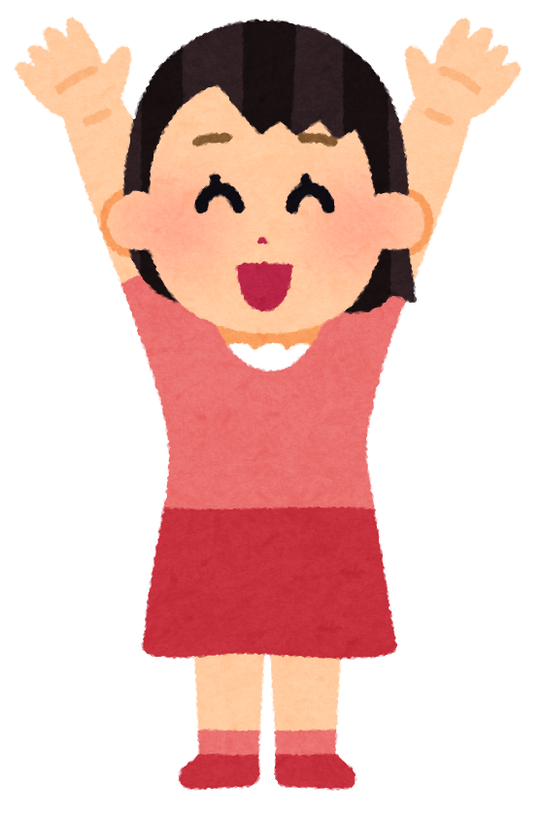
まとめ
子どもの権利を守る ＝
自己選択・自己決定ができるよう
環境を整え、援助する
「できた！」（＝達成）
👉 自己肯定感をたかめる
＆
さらなる可能性・選択肢を
ふやしていくことができる

Slide 9
まとめ
子どもの権利を守る ＝
子どもが自分で行動することが
できるようにしていく
子どもの「できる」と「できた」を支える！

Slide 10
しっかり休憩Time

Slide 11
ちょっと考えてみましょう

Slide 12
「障害」ってなんでしょう？

Slide 13
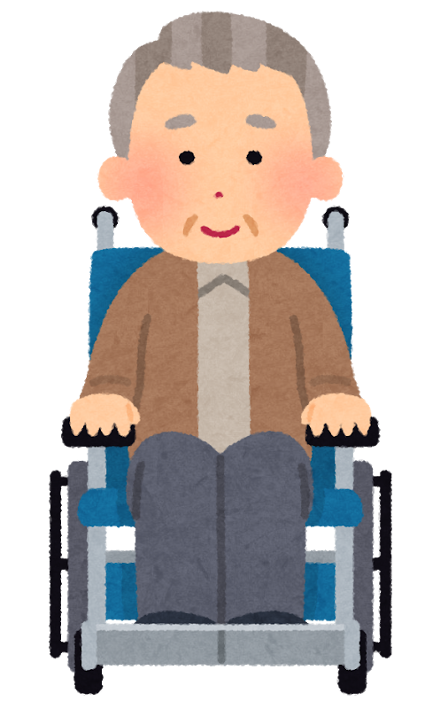
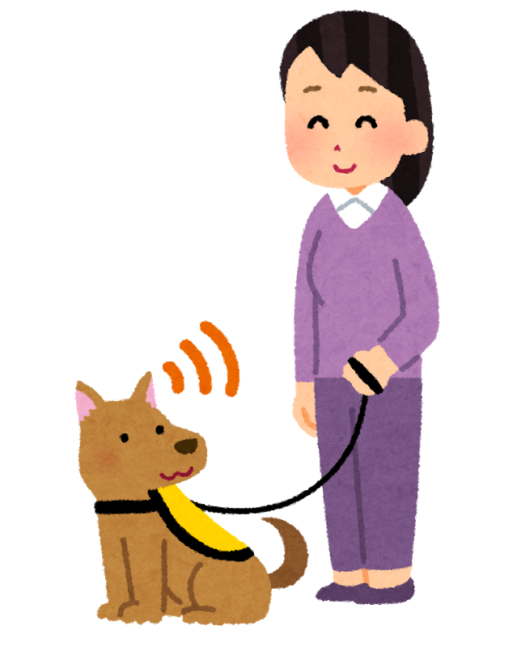
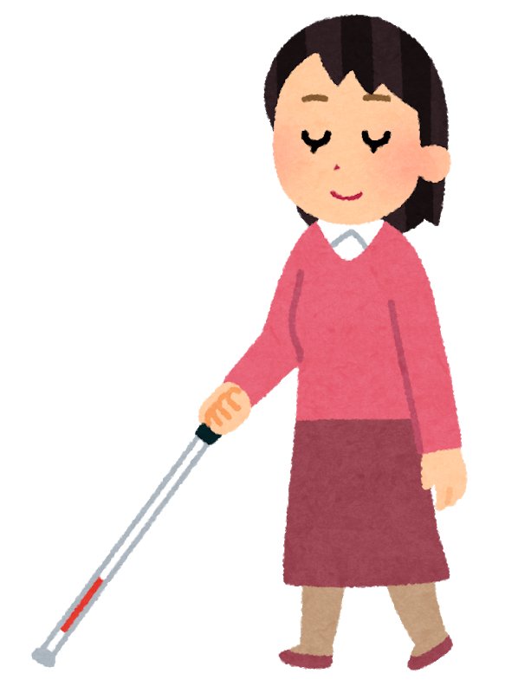
障害とは
様々な機能不全

Slide 14
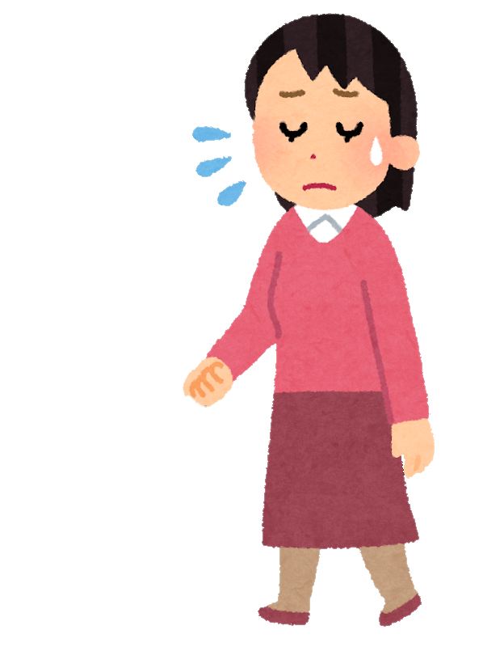
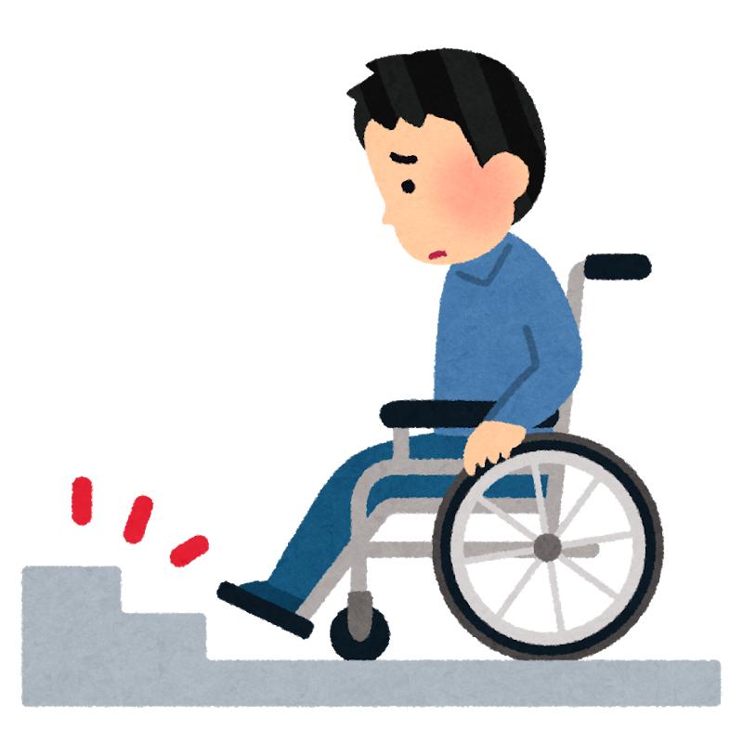
障害とは
様々な機能不全などによって
日常生活・社会生活に困難が生じている状態

Slide 15
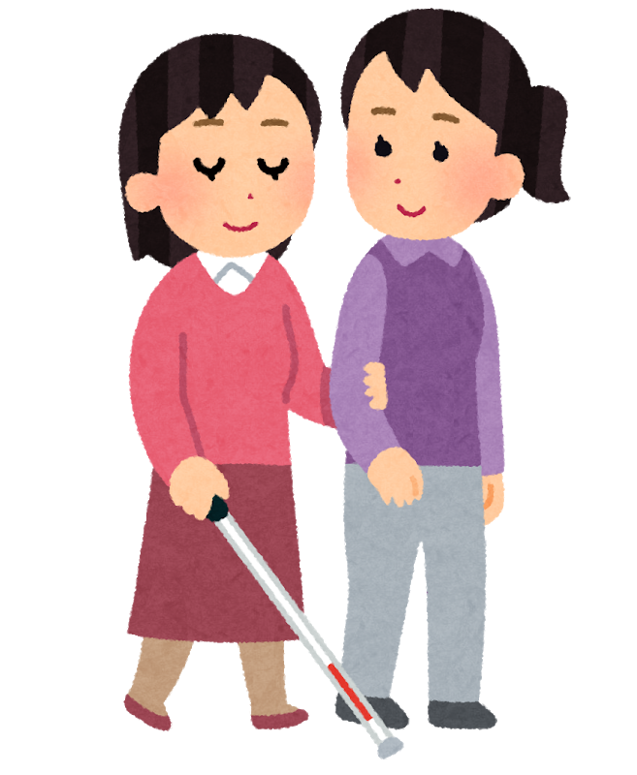
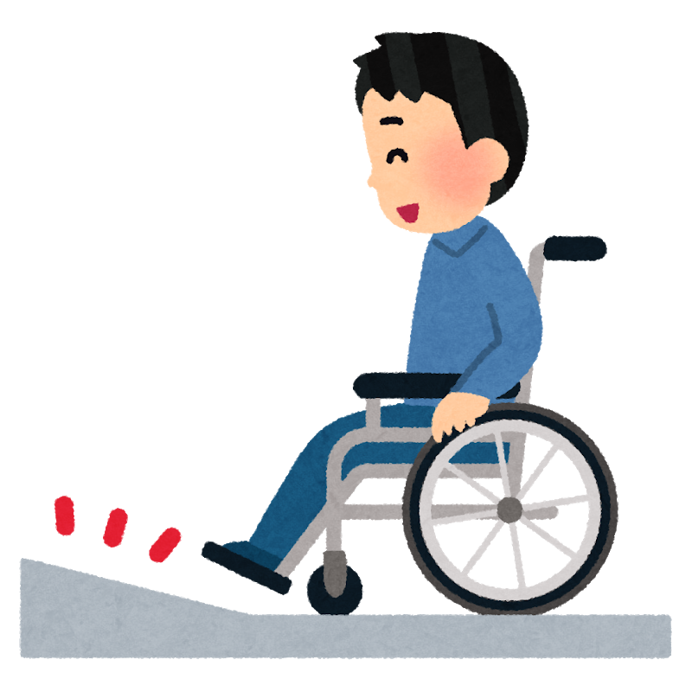
障害とは
障害の克服
困難の克服

Slide 16
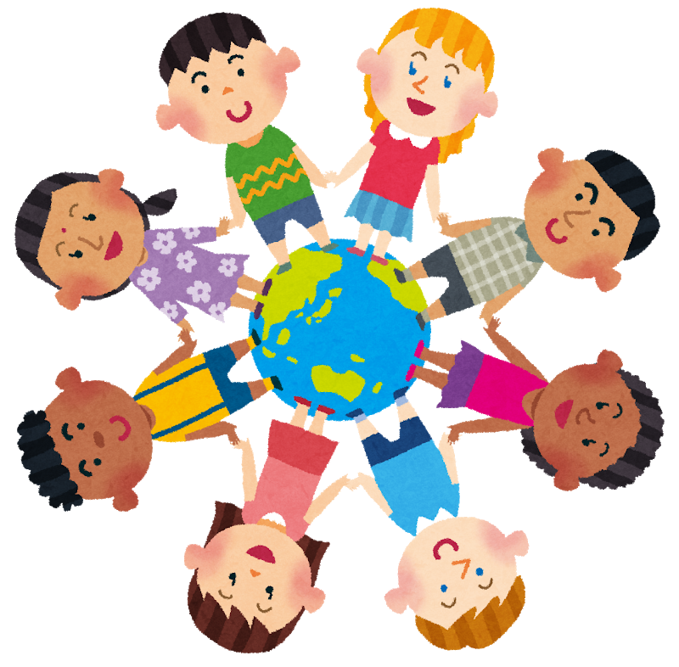
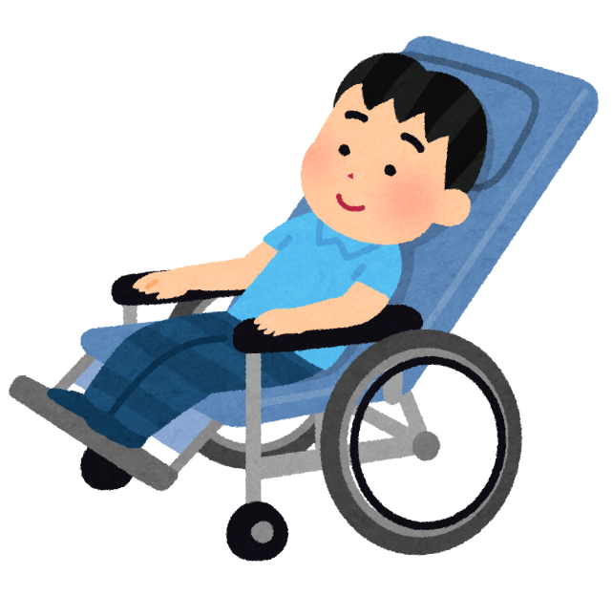
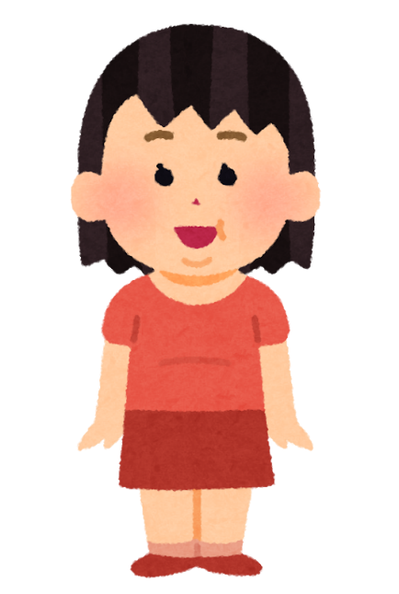
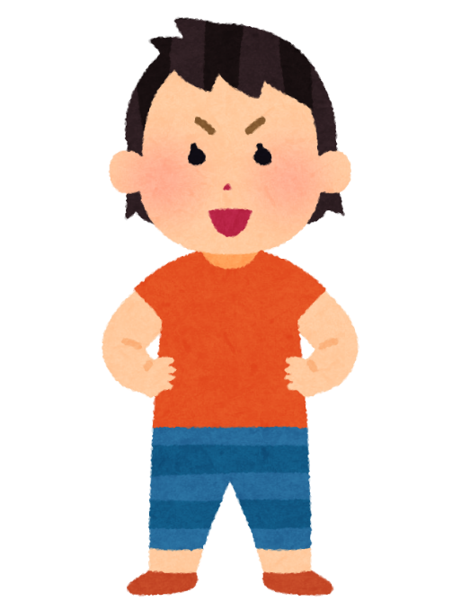
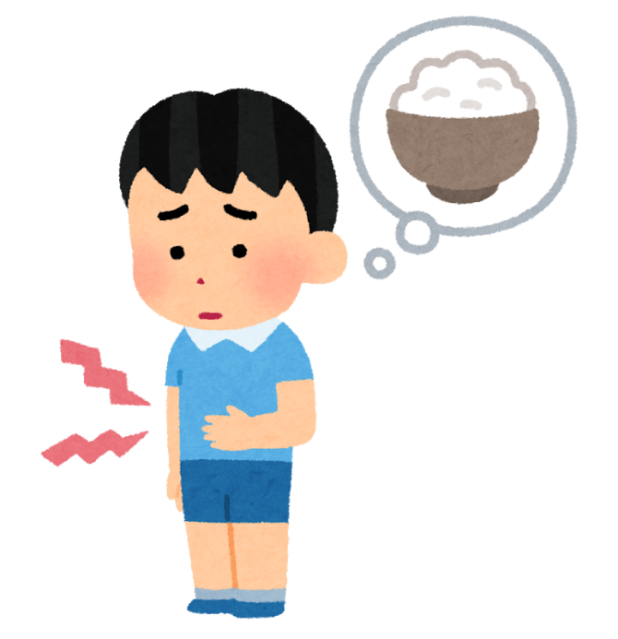
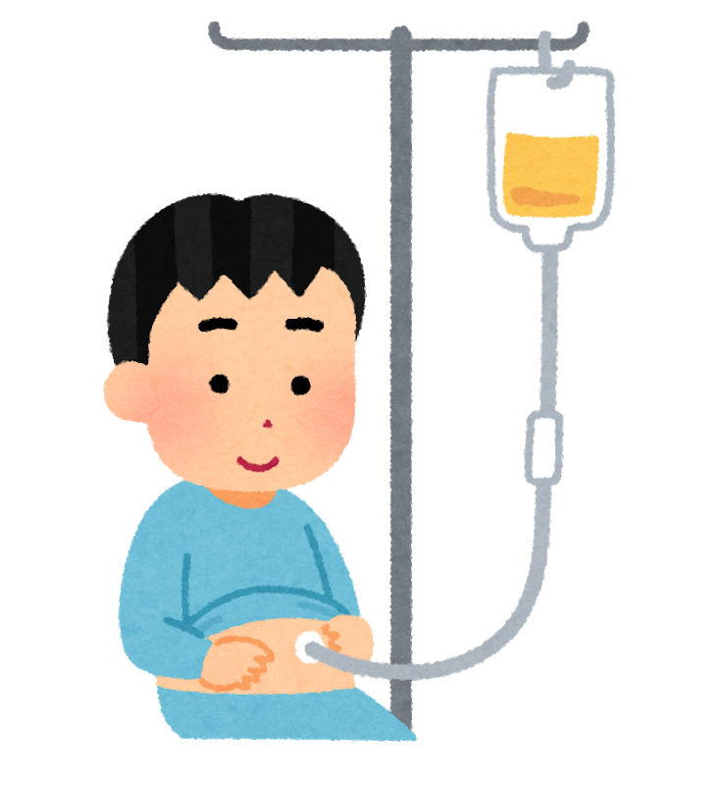
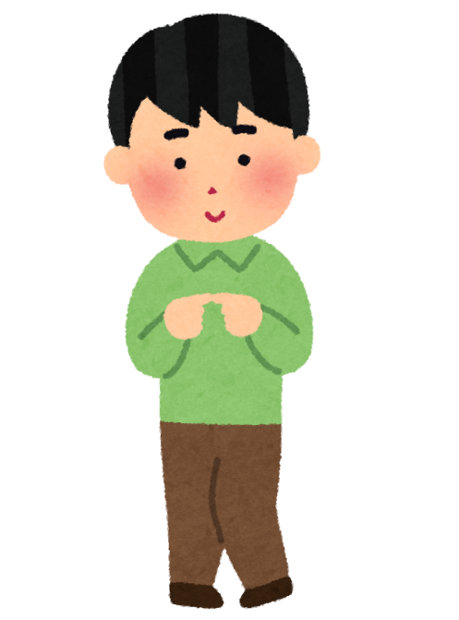
インクルーシブとは

Slide 17
インクルーシブとは
人の多様性を尊重し、誰もが共に学ぶしくみ
＝ 「みんなちがってみんないい」
排除をせずみんなが「できる」ようにする
👉 「できる」ようにするための工夫をすることが必要になる
「誰か」のためだけの工夫はしない

Slide 18
インクルーシブをすすめていく上でのポイント
「できない」を見る
「できる」を探す
👉 「何が」できないのか
「どうして」できないのか
「どうやったら」できるのか
子どもをよく「みる」ことが不可欠
👉 ひとりではなく全体を

Slide 19
インクルーシブをすすめていく上でのポイント
「できない」を見る
「できる」を探す
👉 「何が」できないのか
「どうして」できないのか
「どうやったら」できるのか
目的と手段をはっきりさせることで
「できる」を探しやすくなる！

Slide 20
どう工夫したら「できる」？

Slide 21
【事例１】
5歳のまさかずくんは左足にマヒがあります。左足を引きずって歩くことはできますが、走ることは困難です。
まさかずくんの保育園では来月運動会を行います。運動会では
5歳児のクラス対抗リレーが恒例になっており、子どもたちも
保護者も楽しみにしています。しかし、リレーは全員参加のため
まさかずくんのクラスから「まさかずくんがいると負けちゃう」という子どもも出てきました。まさかずくんも「ぼく、リレーに出たくないなぁ」と言っています。

Slide 22
【事例１】
目的 ：
手段 ：

Slide 23
【事例１】
目的 ：
リレーをすること
走ること
手段 ：
走ること
リレーをすること
目的は変えずに手段を変える
👉 走らなくてもリレーができる方法を考える

Slide 24
【事例２】
4歳のくにえいくんは多動気味です。診断はされていませんがじっとしていることができず、先生の話も集中して聞くことが
できません。最初は座っていますが、先生が話をしている途中
でも席から離れ、教室の隅にある絵本のコーナーに行ったり
貼ってある絵を見たりしています。先生はそのたびに話を止め
なければならず、他の子どもも集中が途切れてしまうことがあります。

Slide 25
【事例２】
目的 ：
話の内容を理解させる
手段 ：
先生の話を集中して聞く
話を「聞いて」理解するだけにこだわらない
【ex】 絵やカードなど視覚情報を活用する
単調にならないよう区切るなどする

Slide 26
【事例３】
5歳のラミレスくんはネパール出身です。お父さんとお母さんと一緒に去年日本にやってきました。お父さんもお母さんも日本語は少しだけ話せますが、家族で話す時にはネパール語を使って
いるようです。ラミレスくん自身も最近日本語が理解できるようになってきましたが、まだまだ話をしたり理解することは上手にできません。そのため、自分の気持ちをうまく伝えることが
できなかったり先生や友だちの話が理解できずにイライラしたり、かんしゃくを起こしてしまうことがあります。

Slide 27
बियर

Slide 28
बियर
ビール

Slide 29
さいごに

Slide 30
子どもとかかわる上では・・・
「熱心な無理解者」にはならない
「ダブルバインド（二重拘束）」をしない
保育者としての資質の向上をめざしていく
子どもにとって安全・安心な
「居場所」をつくる・「居場所」になる
みんなで協力をして無理はしない
👉 みんなで・できることから

Slide 31
Thank You!
Do you have any questions?

